Slide 1
嵌入式微处理器系统设计
实验四
基于库函数的LCD操作

Slide 2
实验目的：
熟练操作
软硬结合
实现功能
快乐学习
熟练掌握基于HAL库的GPIO控制方法
掌握板级支持包的阅读、应用与修改方法
熟练掌握LCD屏的显示控制

Slide 3
实验要求
完成以下功能：
1、LCD相关驱动文件的载入；初始化；
2、清屏；设置背景色；设置字符颜色；
3、LCD屏幕第1行显示蓝底白字: ID：学号
4、LCD屏幕第2行显示蓝底白字: Embedded system Lab 4
4、LCD屏幕第3行显示循环24s倒计时; 白底红字 Time left: xx s
5、（选做）倒计时<=5s时，第4行和第5行闪烁，以250ms闪烁红色和蓝色；
6、第五行以下，蓝底白图，按下K1 K2 K3 K4依次实现功能
画出圆形方形、清6789行等功能。

Slide 4
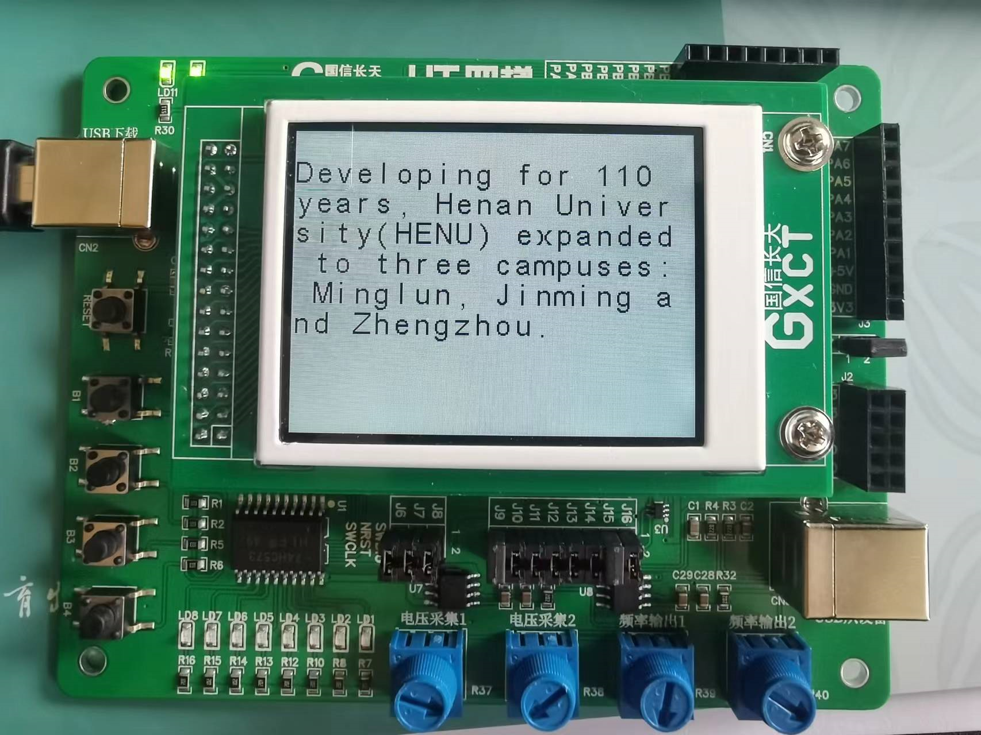
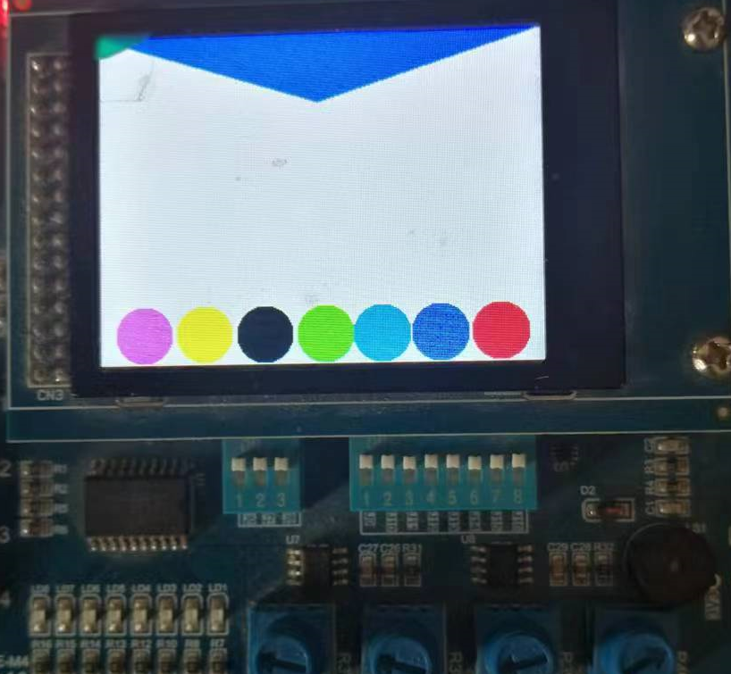
实验要求
创新部分可完成以下功能：
1、根据功能需要修改lcd.c 和 lcd.h 文件；
2、设计画斜线函数；画三角形函数；
长字符串换行显示、顺时针画圆等函数
（选一个或多个）；
3、根据以上各功能 设计创意开机动画；（初始化部分）
4、尝试滚动屏幕等其它功能。

Slide 5
注意事项
1、浏览lcd.h 文件，了解宏定义、初始化函数、功能函数；
2、阅读lcd.c文件字符串显示函数、字符描绘函数，了解参数含义、处理过程；
3、调用基本初始化函数和功能函数，验证功能；
4、根据实验要求编写程序。

Slide 6
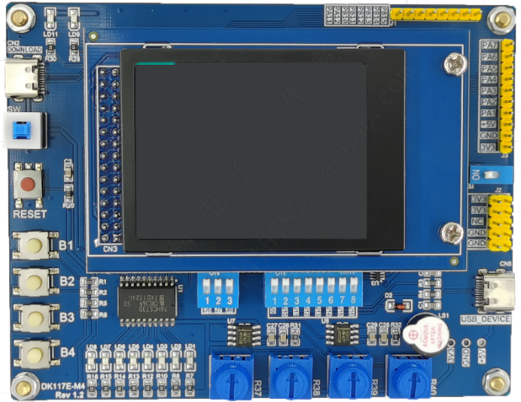






注意事项
320
240
0

Slide 7
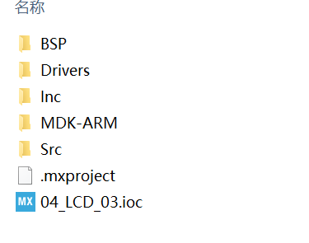
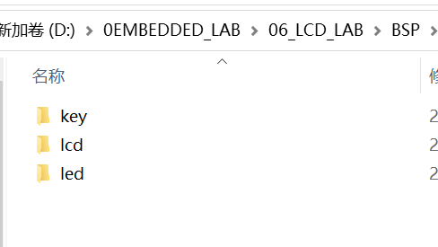
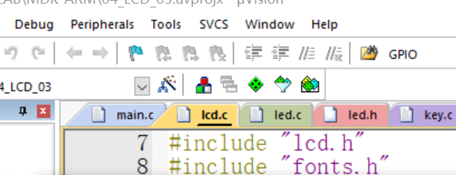
注意事项：MDK-ARM 设置内容

Slide 8
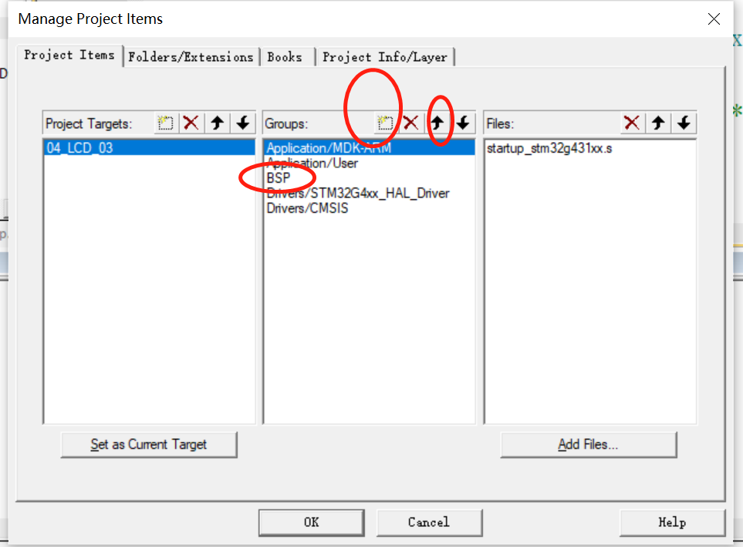

Slide 9
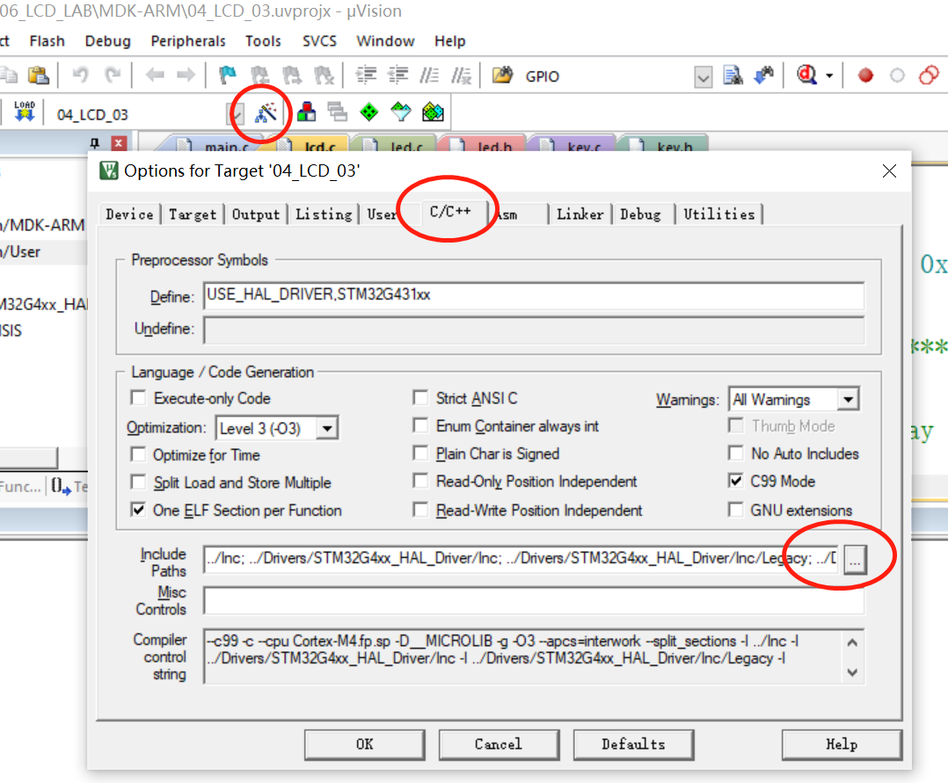
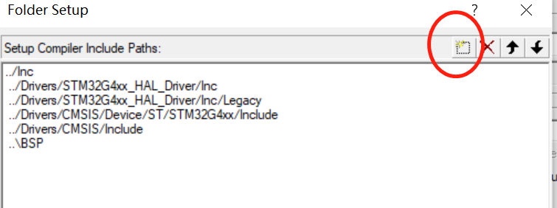
注意事项：MDK-ARM 设置内容

Slide 10
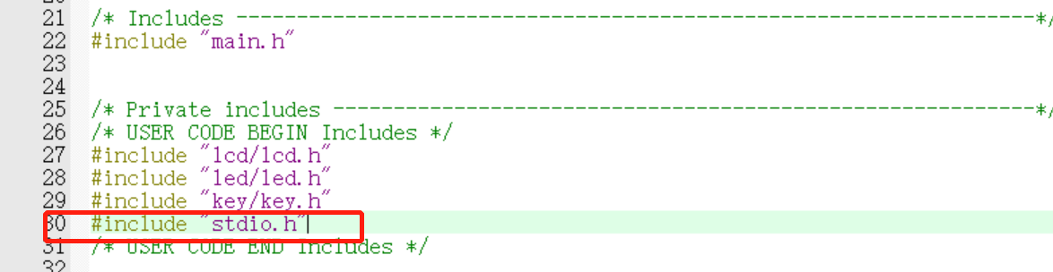
程序示例：

Slide 11
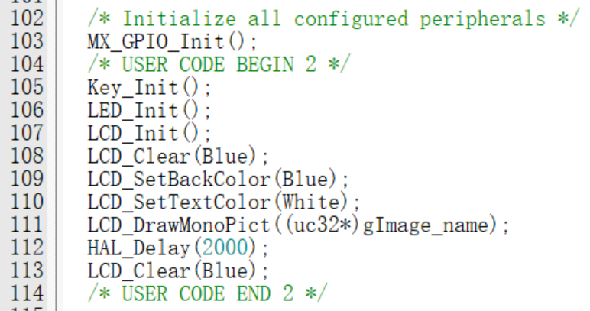
程序示例：

Slide 12
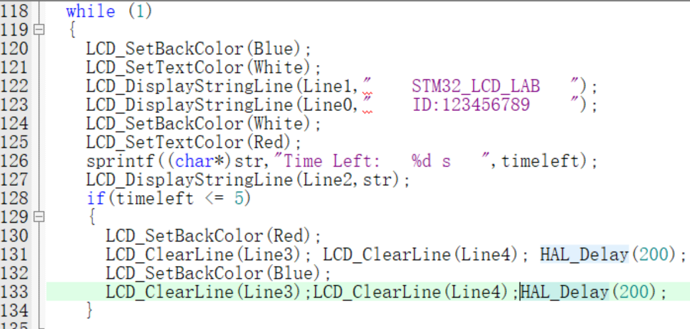
程序示例：

